Slide 1
Мастер-класс «Использование разных видов театров в детском саду»
Воспитатели МАДОУ детский сад №65 г. Нижние Серги
Леканова Светлана Владимировна

Slide 2
Актуальность мастер-класса заключается в том, что театрализованная деятельность является одним из самых популярных и увлекательных направлений в дошкольном воспитании. С точки зрения педагогической привлекательности можно говорить об универсальности, игровой природе и социальной направленности, а также о коррекционных возможностях театра. Практическая значимость мастер-класса состоит в том, что мы представим аудитории не только воспитательные возможности использования театральной деятельности в детском саду, но и научим изготавливать куклы для театра из нетрадиционных материалов

Slide 3
Цель мастер-класса:
повышение компетентности педагогов в применении театрализованной деятельности в детском саду, развитие фантазии и творческих способностей.
Задачи:
Познакомить воспитателей с разными видами театров.
Побудить к широкому использованию театральной деятельности в детском саду.
Научить воспитателей и родителей изготавливать некоторые виды театральных кукол.
Привлечь внимание родителей к театрализованной игре.

Slide 4
Театрализованная деятельность в детском саду
Игра – наиболее доступный ребенку и интересный для него способ переработки и выражения впечатлений, знаний и эмоций.
Театрализация - это в первую очередь импровизация, оживление предметов и звуков.
Театрализованные игры - «игры в театр», «сюжетами которых служат хорошо известные сказки или театральные представления по готовым сценариям»

Slide 5
Воспитательные возможности театрализованной игры:
Познавательное развитие детей;
Развитие мышления, воображения, внимания, памяти;
Развитие эмоциональной-волевой сферы детей;
Речевое развитие детей;
Развитие коммуникативных навыков;
Развитие двигательных навыков;
Развитие художественно-эстетических и творческих способностей.

Slide 6
Театрализованные игры
Режиссерские игры
Игры-драматизации
Настольный театр.
Теневой театр.
Театр на фланелеграфе.
(ребенок или взрослый не является действующим лицом, а создает сцены, ведет роль игрушечного персонажа, действует за него, изображает его интонацией, мимикой.)‏
Игры-драматизации с пальчиками.
Игры-драматизации с куклами бибабо.
Импровизация.
Игры-имитации.
Ролевые диалоги
Инсценировки и спектакли.
( Ребенок в этом случае играет сам, используя свои средства выразительности - интонацию, мимику, пантомимику.)‏

Slide 7
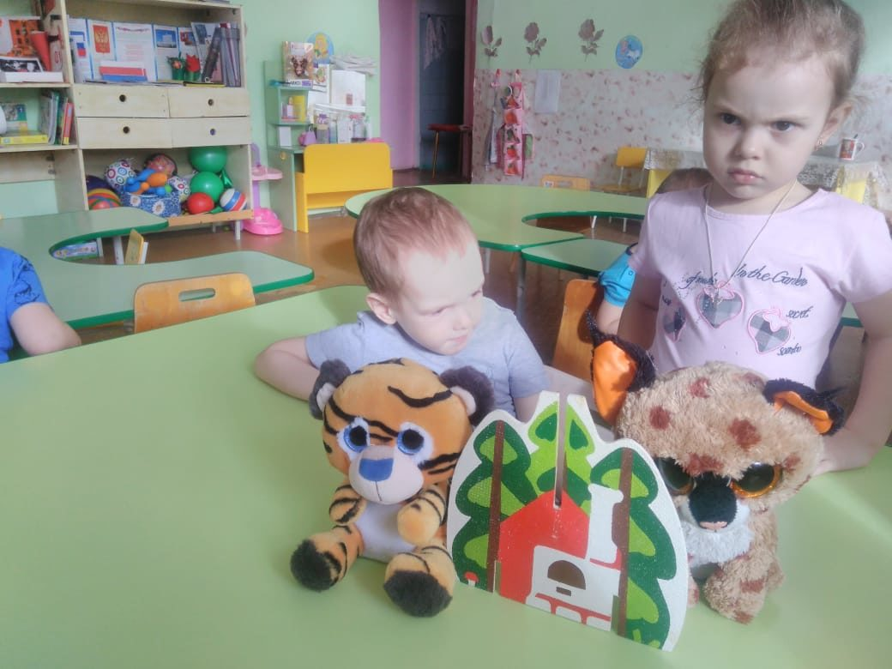
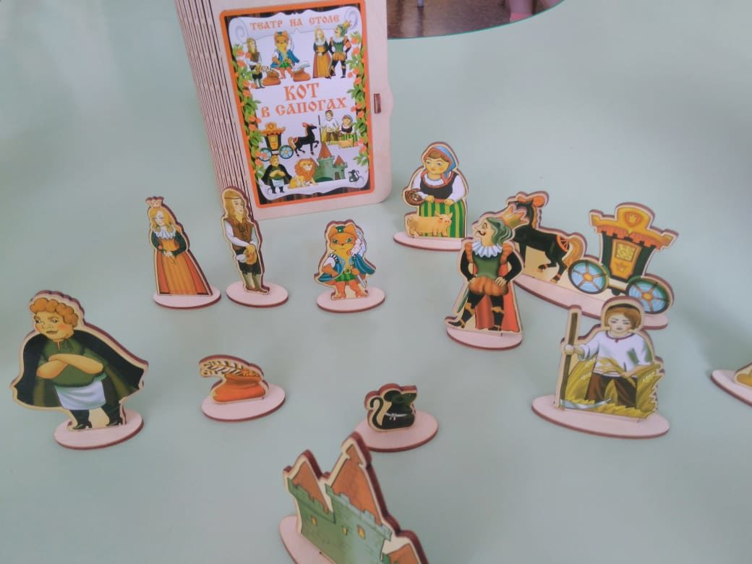
Виды театров
Настольный театр игрушек.

Slide 8
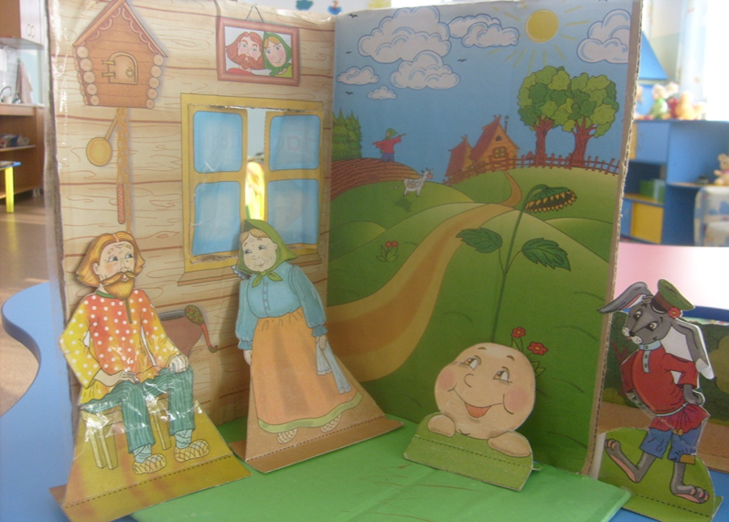
Настольный театр картинок

Slide 9
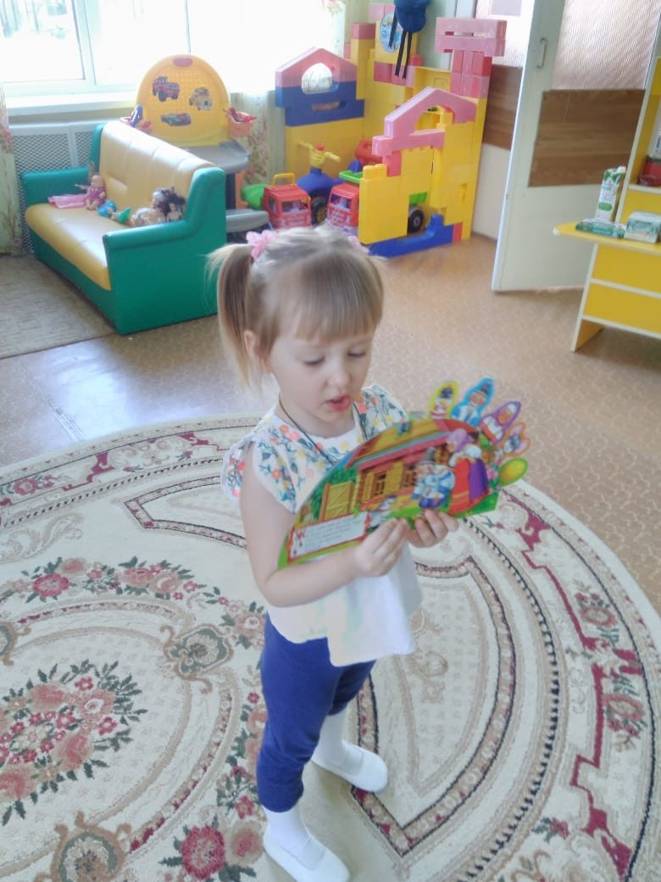
Стенд-книжка

Slide 10
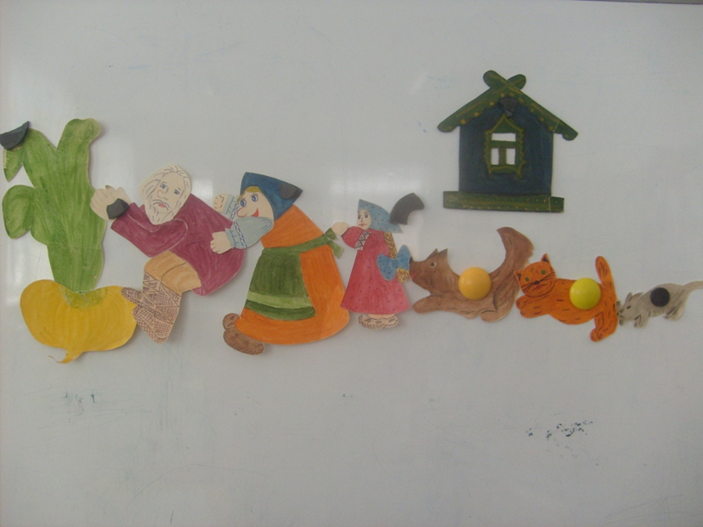
фланелеграф

Slide 11
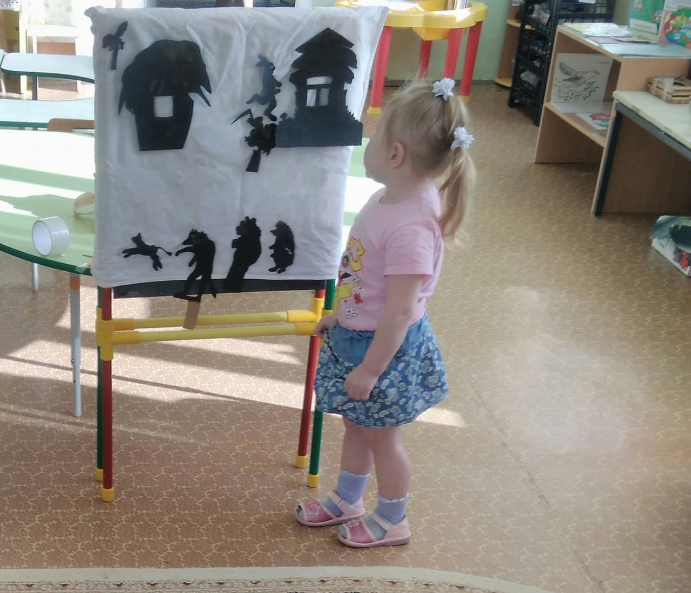
Теневой театр

Slide 12
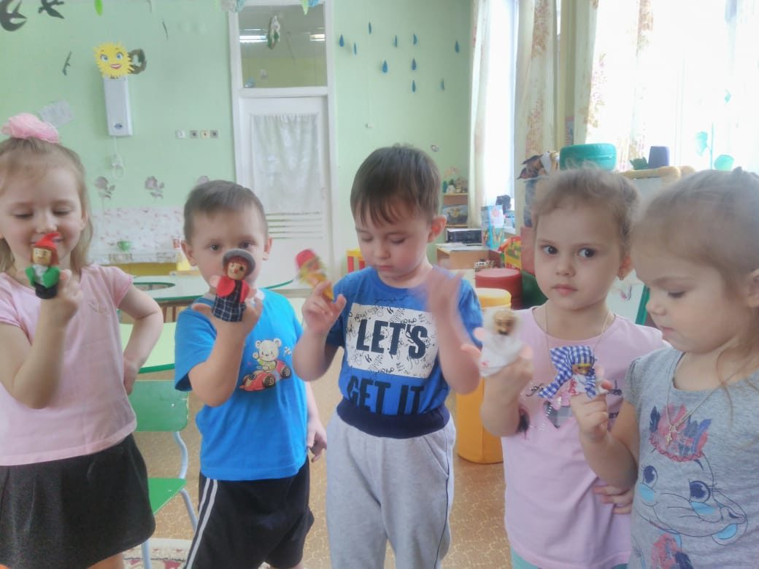
Игра- драматизация с пальчиками.

Slide 13
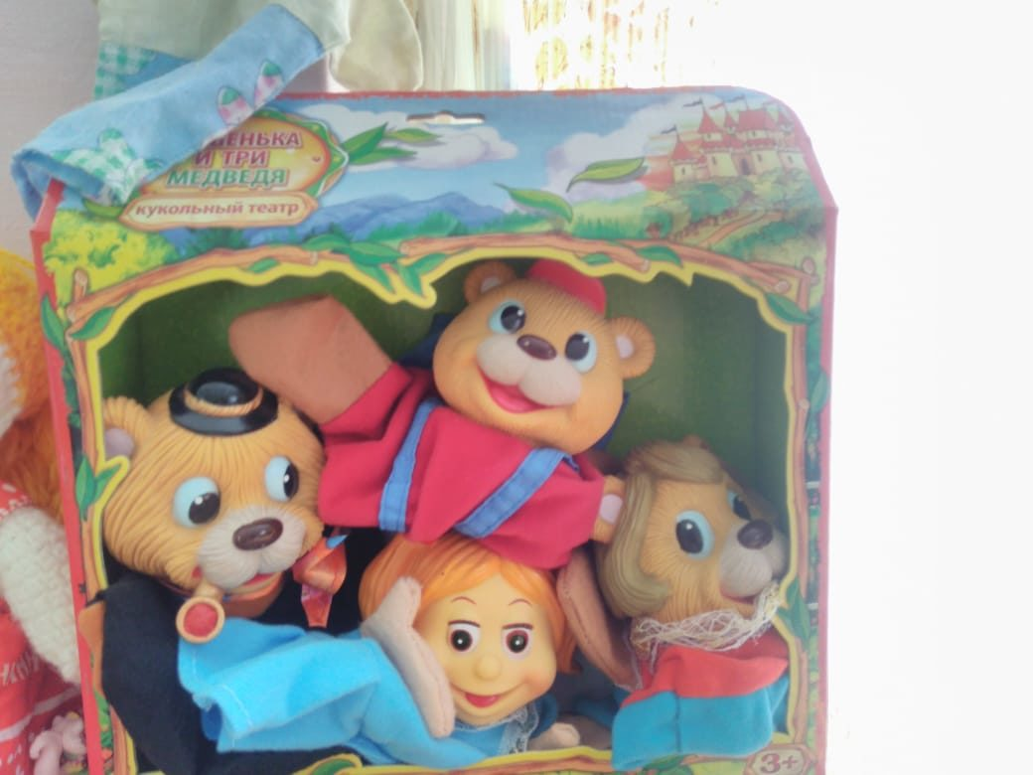
Игры – драматизации с куклами бибабо.

Slide 14
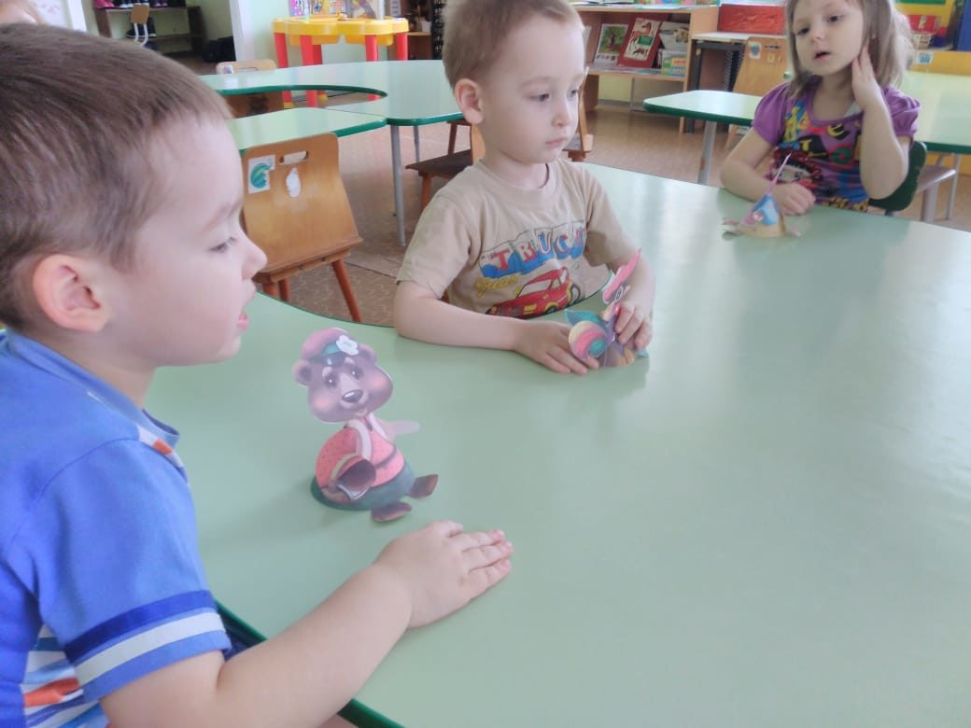
Театр конусов

Slide 15
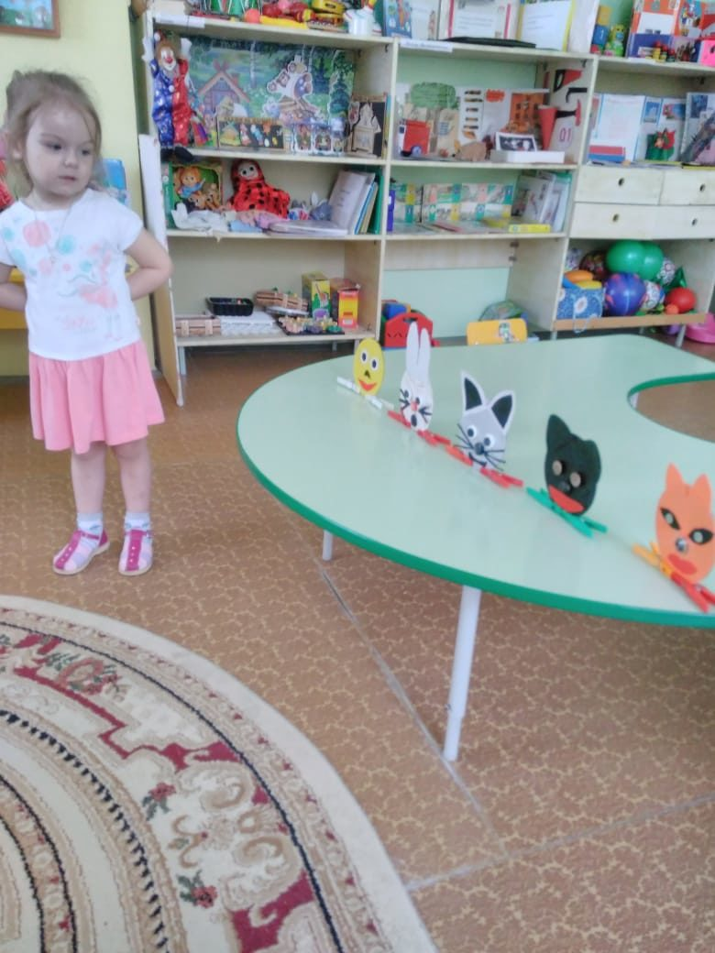
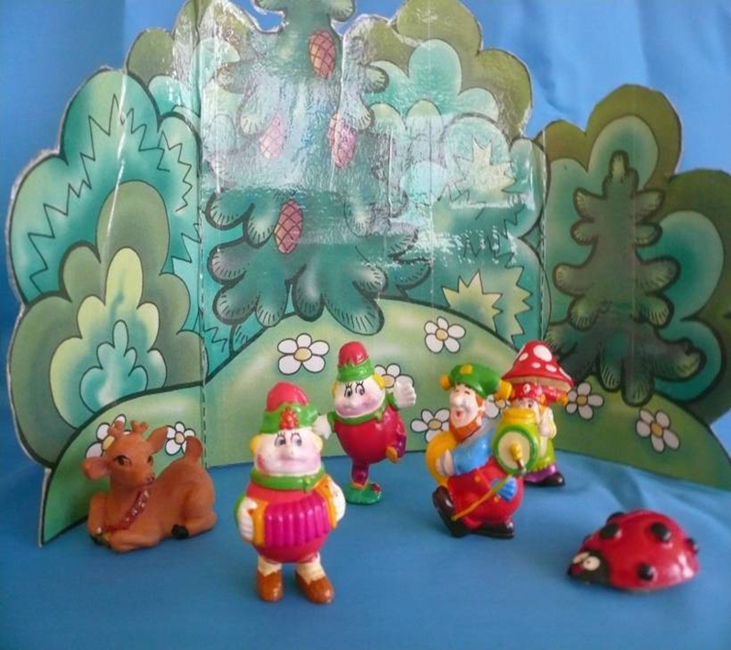
Киндер-театр
Театр дисков

Slide 16
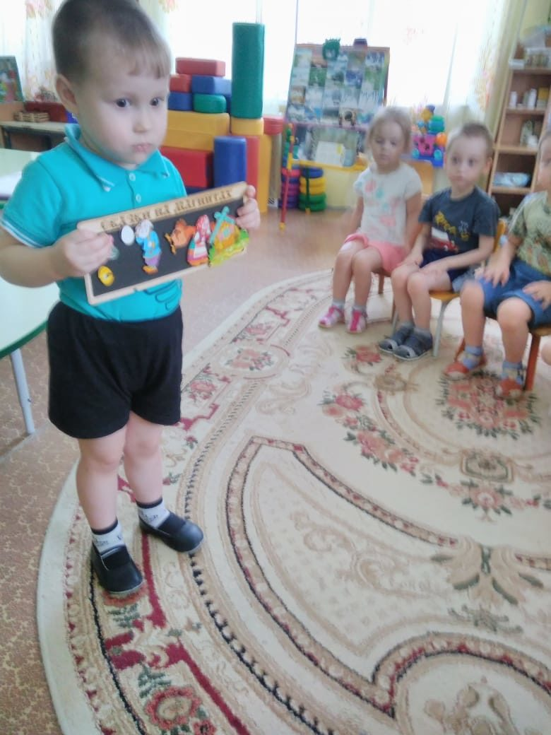
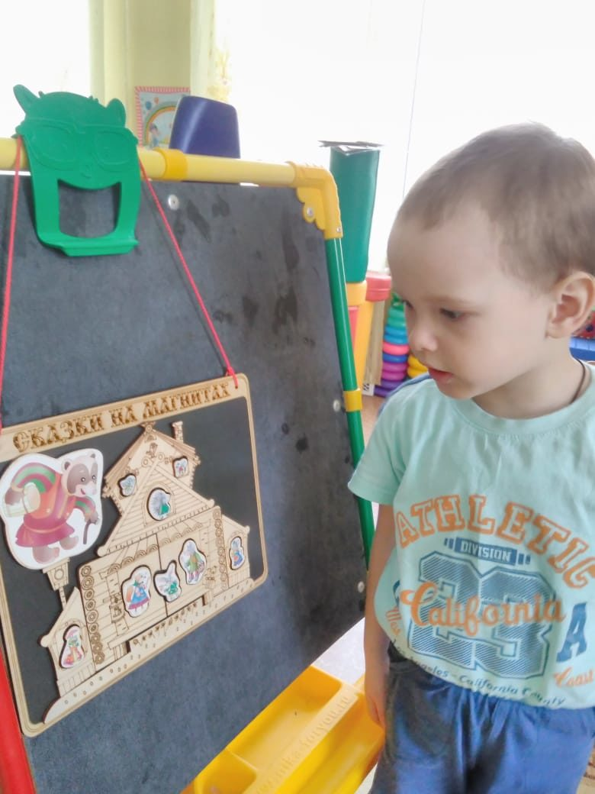
Театр магнитиков

Slide 17
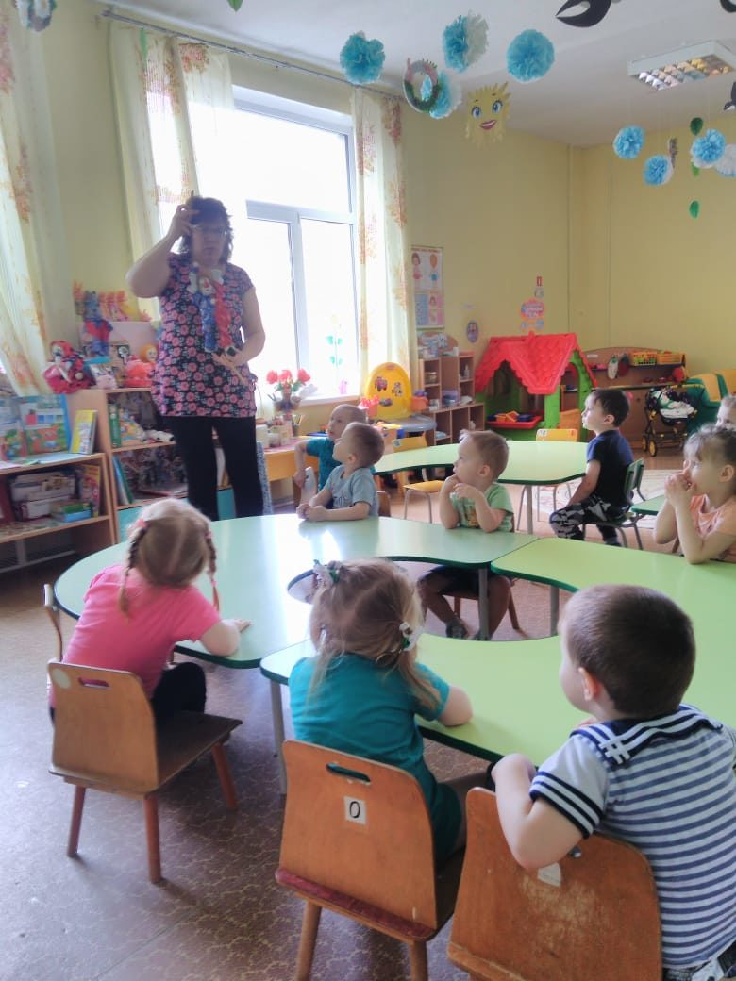
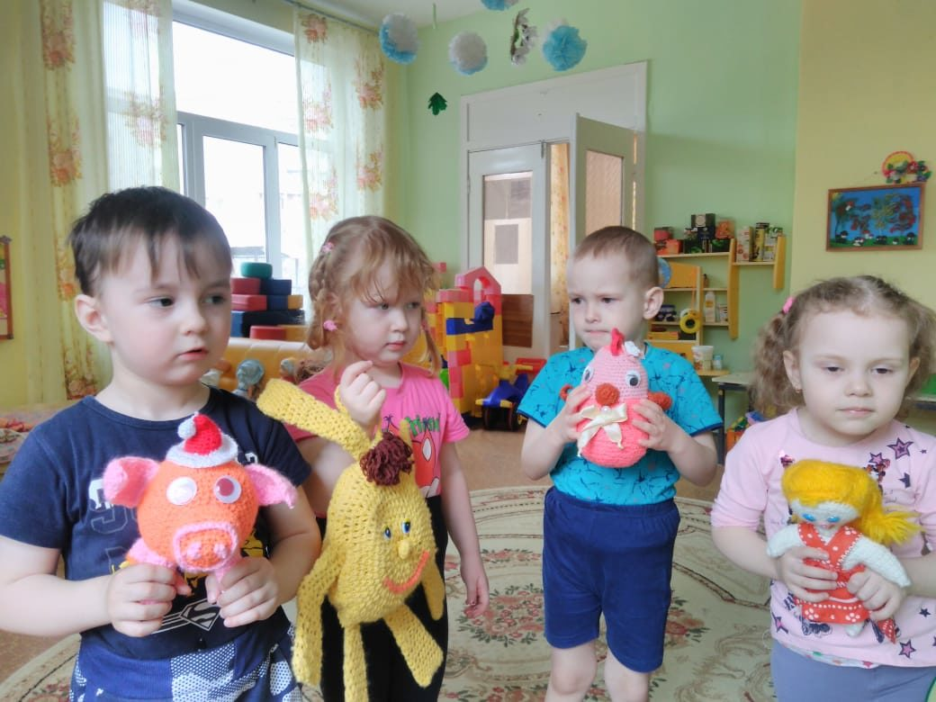
Вязанный театр
Театр кукол - марионеток

Slide 18
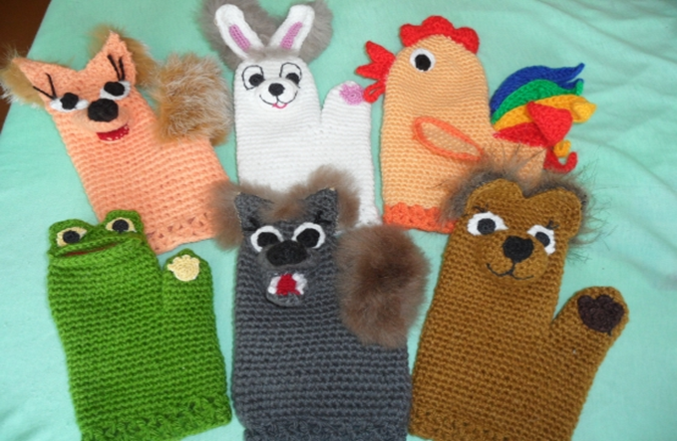
Варежковый театр, перчаточный театр.

Slide 19
Театр масок, ролевой (костюмированный).

Slide 20
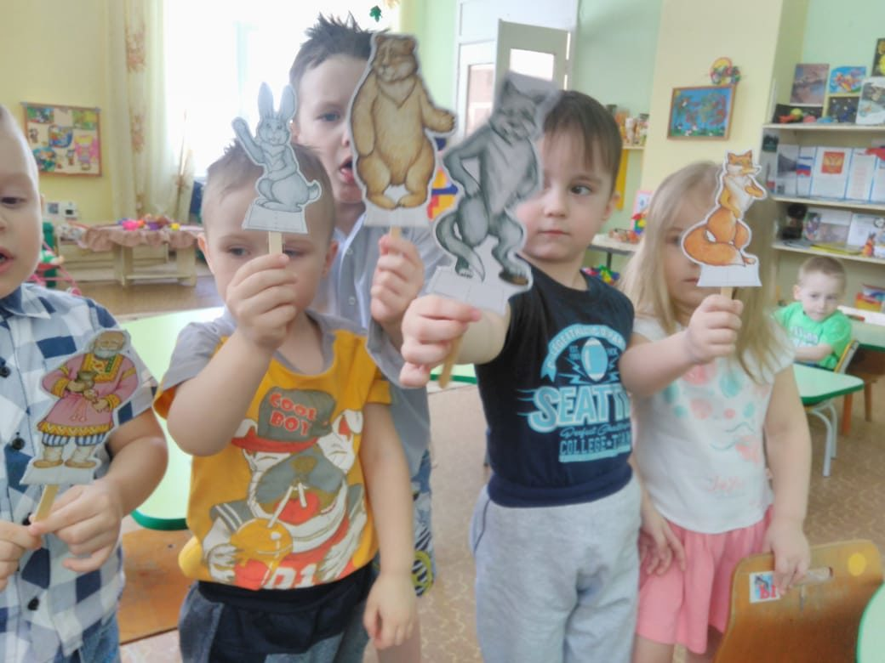
Театр на палочках .

Slide 21
Основные требования к организации театрализованных игр:
Содержательность и разнообразие тематики. • Постоянное, ежедневное включение театрализованных игр во все формы педагогического процесса, что делает их такими же необходимыми для детей, как и сюжетно-ролевые игры. • Максимальная активность детей на этапах и подготовки, и проведения игр. • Сотрудничество детей друг с другом и с взрослыми на всех этапах организации театрализованной игры.
Последовательность и усложнение содержания тем и сюжетов, избранных для игр, соответствуют возрасту и умениям детей.

Slide 22
Спасибо за внимание !

